Slide 1
（1）内部总线----运算器、控制器、cache（CPU芯片内） （2）系统总线-- 存储器（主存/内存） （3）I/O总线--- ？
关注：3，8，11-18，23-25
1、总线概念: 构成计算机系统的互联机构，是多个系统功能部件之间进行数据传送的公共通路。
2、单处理器系统的总线类型
（3）I/O总线--- 外存与I/O设备

Slide 2
第七章 外存与I/O设备
外围设备概述
外存储器
输出设备（显示设备、打印设备等）
输入设备（键盘、鼠标、麦克风等）

Slide 3
外围设备概述
外围设备的一般功能：
在计算机和其他机器之间，以及计算机与用户之间提供联系。
外围设备的基本组成：
存储介质：具有保存信息的物理特征（例如，磁盘） 。
驱动装置：用于移动存储介质（例如，磁盘设备中用于转动磁盘并进行定位）。
控制电路：向存储介质发送数据或从存储介质接受数据（例如，磁盘读出时，控制电路把盘上用磁化元形式表示的信息转换成计算机所需要的电信号）。

Slide 4
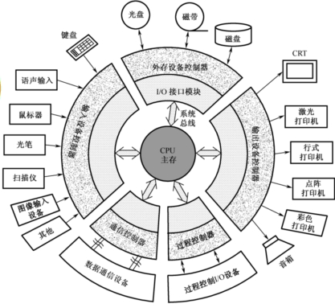
外围设备的分类

Slide 5
外存储器
一、磁盘存储设备及发展
二、磁带存储器
三、光盘存储器

Slide 6
一、磁盘存储器
磁盘分为软磁盘存储器和硬磁盘存储器。
磁盘特点：
是微型计算机系统中最重要的外部存储器。
同时它又是重要的输入输出设备，它即可作为输入设备，又可作为输出设备。
磁盘属于磁表面存储设备。它的信息存储是一种电磁转换过程，它是通过磁头与磁盘片的相对运动来实现。
磁盘优点：
存储容量大，位价格低。
记录介质反复使用，信息长久保存。
属于非破坏性读出。
磁盘缺点：存取速度较慢，功耗大，机械结构复杂，对工作环境要求高。

Slide 7
1、硬磁盘存储器
硬盘：也称固定盘。目前微型计算机中普遍使用了3英寸和5英寸硬盘，大都采用温盘。
温切斯特 （wenchester） 技术：将盘片和驱动器密封在外壳内，在盘片飞速旋转时，磁头靠空气垫浮在盘片上。
硬盘的特点：
优点：可靠性高，存储容量大，读写速度快，对环境要求不高。
缺点：不便于携带，且工作时应避免振动。
硬盘盘片：按柱面、磁头号和扇区的格式组织信息。
硬盘接口：用得较多的是IDE、SATA和SCSI接口。
IDE：Integrated Drive Electronics
SATA：Serial ATA
SCSI：Small Computer System Interface

Slide 8
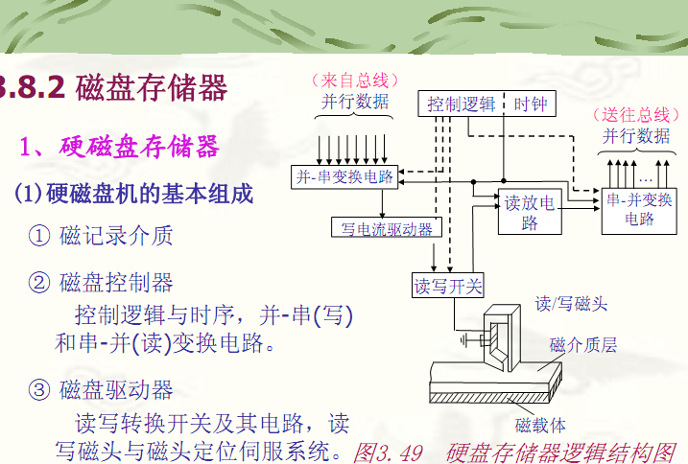
7.5.swf

Slide 9
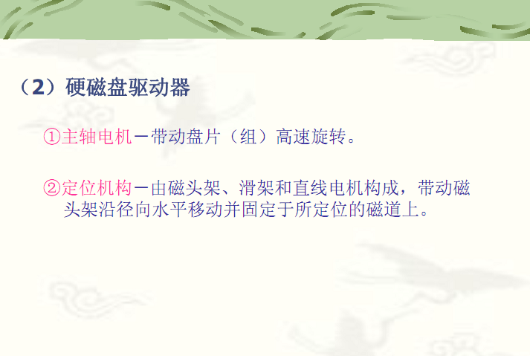
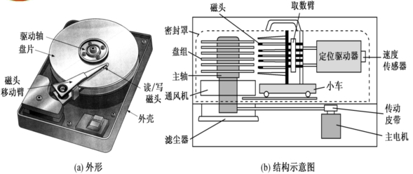
7.6.swf

Slide 10
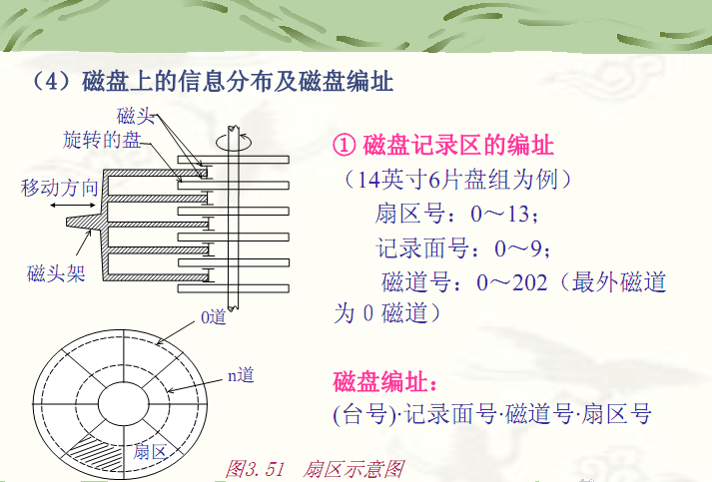
7.8.swf

Slide 11
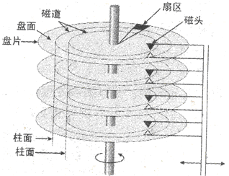
1、硬磁盘存储器
柱面由一组盘片的同一磁道在纵向上所形成的同心圆构成。
每一个记录面上均有一个磁头，所有记录面上的磁头均固定在步进电机上。

Slide 12
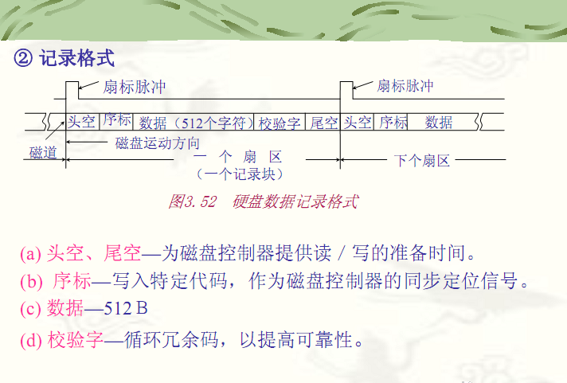

Slide 13
7.2.5 磁盘存储器的技术指标
1、存储密度：存储密度分道密度、位密度和面密度。
道密度：沿磁盘半径方向单位长度上的磁道数，单位为道/英寸。
位密度：磁道单位长度上能记录的二进制代码位数，单位为位/英寸。
面密度：位密度和道密度的乘积，单位为位/平方英寸。
2、存储容量：一个磁盘存储器所能存储的字节总数，称为磁盘存储器的存储容量。

Slide 14
3、平均存取时间
存取时间是指从发出读写命令后，磁头从某一起始位置移动至新的记录位置，到开始从盘片表面读出或写入信息加上传送数据所需要的时间。取决于以下三个因素决定：
一个是将磁头定位至所要求的磁道上所需的时间，称为平均找道时间--Ts；
第二个是找道完成后至磁道上需要访问的信息到达磁头下的时间，称为平均等待时间，这两个时间都是随机变化的，因此往往使用平均值来表示，平均找道时间是最大找道时间与最小找道时间的平均值。平均等待时间和磁盘转速有关，它用磁盘旋转一周所需时间的一半来表示。r表示磁盘旋转速率，1/2r就是转半圈时间。
第三个是数据传送时间。
b为传送的字节数，N表示每磁道的字节数

Slide 15
数据传输率：磁盘存储器在单位时间内向主机传送数据的字节数，叫数据传输率，传输率与存储设备和主机接口逻辑有关。从主机接口逻辑考虑，应有足够快的传送速度向设备接收/发送信息。从存储设备考虑，假设磁盘旋转速度为n转/秒，每条磁道容量为N个字节，则数据传输率 (转速 * 容量)
Dr=nN(字节/秒)
或Dr=D·v(字节/秒)

Slide 16
例1：已知某磁盘存储器转速为7200转/分，每个记录面道数为300道，平均找道时间为30ms,每道存储容量为106Kb。1）一次磁盘访问的平均存取时间Ta由哪几部分组成？2）计算该磁盘读取一个扇区（512字节）的平均存取时间Ta。3）计算该磁盘数据传输率。
解：
1）找道时间、等待时间、数据传送时间
2）
3）120 * 106Kb

Slide 17
例2：磁盘组有6片磁盘，每片有两个记录面，最上最下两个面不用 存储区域的内径22cm, 外径 33cm, 道密度为 40道/cm, 内层位密度 400bit/cm, 转速 6000 问：
(1) 共有多少柱面？（道数 = 柱面数）
(2) 盘组总存储容量是多少？
(3) 数据传输率多少？
(4) 采用定长数据块记录格式，直接寻址的最小单位是什么？寻址命令中如何表示磁盘地址？
(5) 如果某文件长度超过一个磁道的容量，应将它记录在同一个存储面上，还是记录在个柱面上？
(1) 有效存储区域 16.5（33/2）-11（22/2） = 5. 5(cm)
因为道密度40道/cm, 所以 40×5. 5=220道，即 220 个圆柱面
(2) 内层磁道周长为2πR=2×3. 14 × 11 = 69. 08(cm)
每道信息量 400 × 69. 08= 27632b = 3454B
每面信息 3454B ×220 = 759880B
盘组总容 759880B × 10 = 7598800B
(3) 磁盘数据传输率 D_{r}=rN
N为每条磁道容量 3454B
r为磁盘转速， 6000转/60秒=100转/秒
Dr=rN= 100 × 3454B=345400B/ s

Slide 18

(4) 采用定长数据块格式，直接寻址的最小单位是 1个记录块（1 个扇区），每个记录块记录固定字节数目的信息，在定长记录的数据块中，活动头磁盘组的编址方式可用如下格式：
此地址格式表示有4台磁盘，每台有 16 个记录面，每面有 256 个磁道，每道有 16个扇区
(5) 如果某文件长度超过一个磁道的容量，应将它记录在同一个柱面上，因为不需要重新找道，数据读/写速度快。

Slide 19
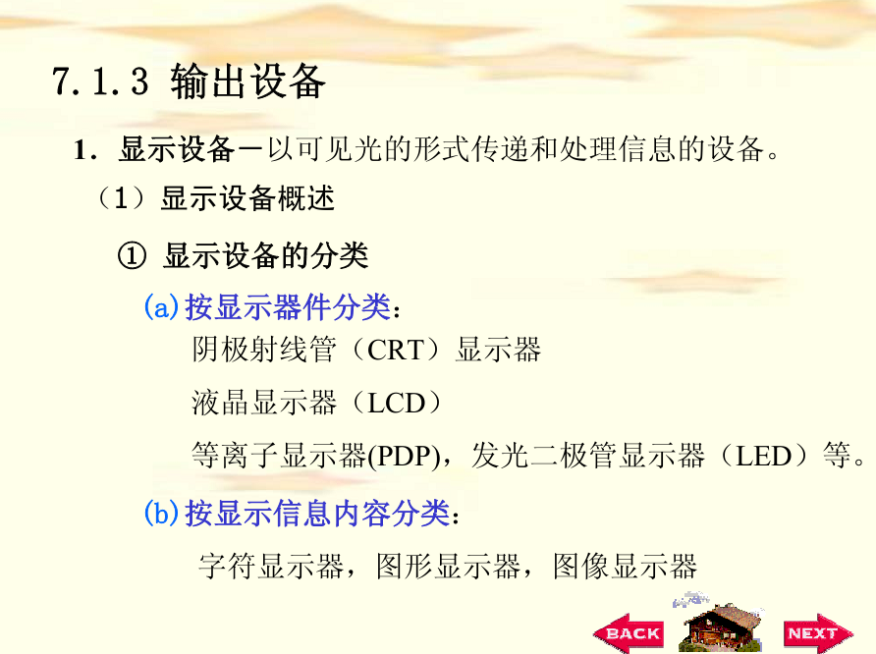

Slide 20
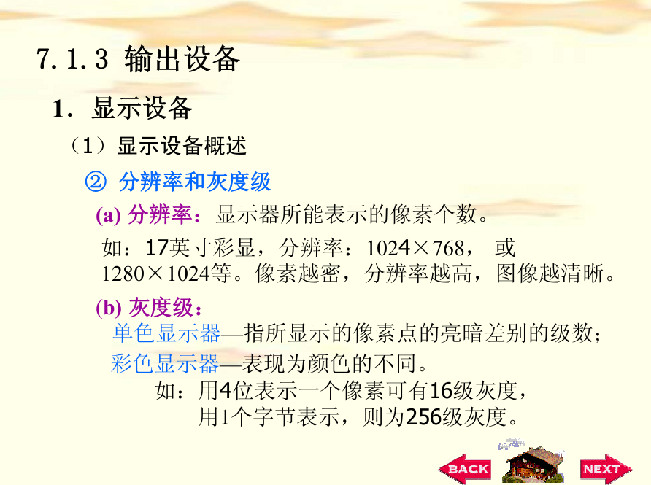
分辨率：像素越密，分辨率越高，图象越清晰。
灰度级：。灰度级越多，图象层次越清楚越逼真。它取决于每个像素对应的刷新存储器的位数

Slide 21
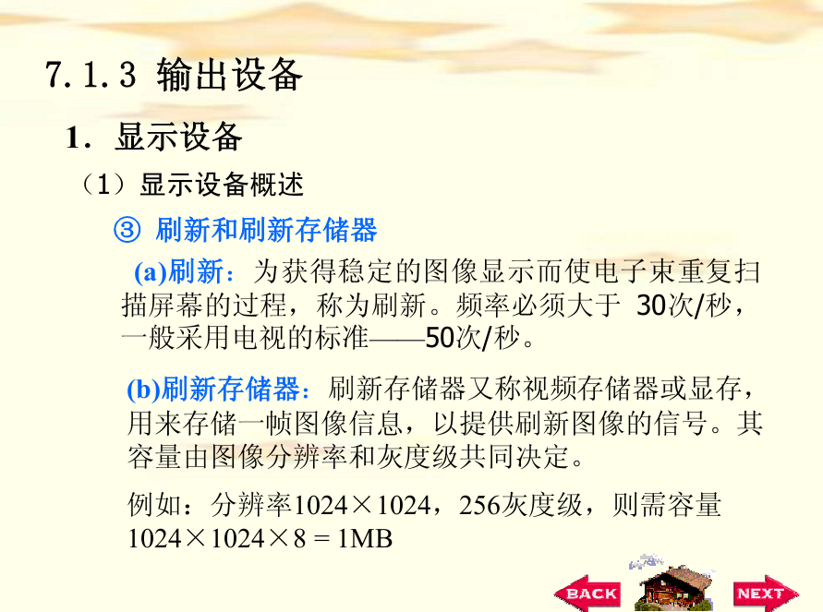

Slide 22
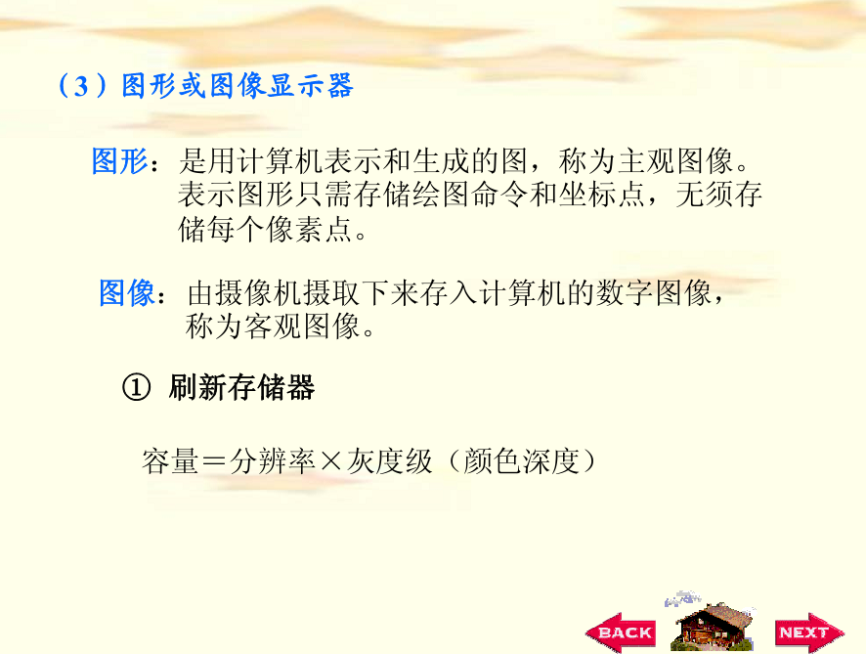

Slide 23
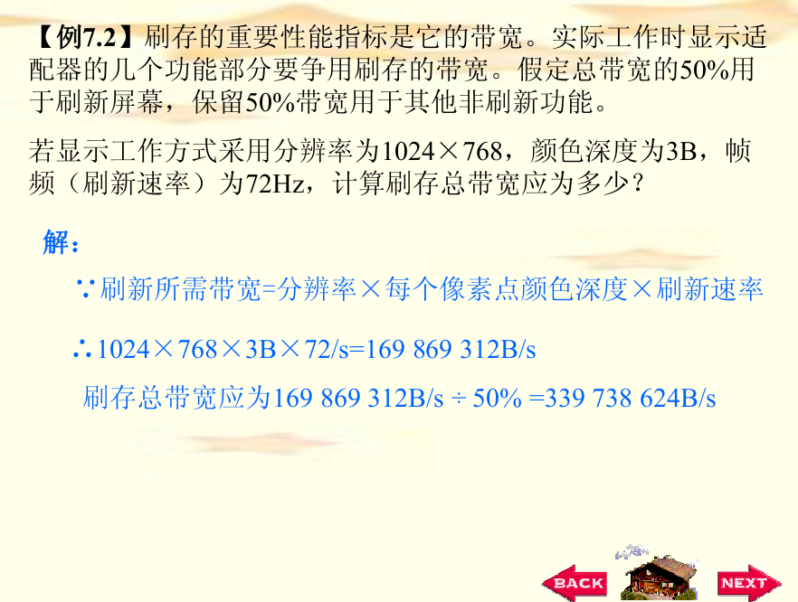

Slide 24
【例7.3】某显示器的分辨率为1024×768像素，颜色深度为24位真彩色，刷新频率为60HZ。1）刷新存储器VRAM存放什么信息？2）计算该显示器刷新存储器容量。3）计算该显示器VRAM的传输带宽（回归和消隐时间忽略不计）。
（带宽 =容量 * 速率 ）
1）刷新存储器VRAM存放正在显示的一幅图像信息
2）1024×768×3B=2359296B=2.36MB
3）1024×768×3B×60Hz=141557760B/S=141.56MB/S

Slide 25
【例7.4】某显示器的分辨率为1024×768像素，每个像素有238种颜色，刷新频率为75HZ。1）刷新存储器VRAM存放什么信息？2）计算该显示器刷新存储器容量。3）计算该显示器VRAM的传输带宽（回归和消隐时间忽略不计）。
1）刷新存储器VRAM存放正在显示的一幅图像信息
2）1024×768×1B=786432B
3）1024×768×1B×75Hz=58982400B/S

